Slide 1
Dibujar en Android
Transiciones y Animaciones

Slide 2


Transiciones en Android
res\drawable\transicion.xml
<transition xmlns:android="http://schemas.android.com/apk/res/android">
<item android:drawable="@drawable/imagentransicion1" />
<item android:drawable="@drawable/imagentransicion2" />
</transition>
public class EjemploTransicion extends Activity{
public void onCreate(Bundle savedInstanceState) {
super.onCreate(savedInstanceState);
ImageView imagen = new ImageView(this);
setContentView(imagen);
TransitionDrawable mi_transicion = (TransitionDrawable)
getResources().getDrawable(R.drawable.transicion);
imagen.setImageDrawable(mi_transicion);
mi_transicion.startTransition(2000);
}
}
drawable/imagentransicion1
drawable/imagentransicion2

Slide 3



Animaciones en Android
res\anim\animacion.xml
<animation-list xmlns:android=http://schemas.android.com/apk/res/android android:oneshot="false">
<item
android:drawable="@drawable/fotograma1"
android:duration="500" />
<item
android:drawable="@drawable/fotograma2"
android:duration="500" />
<item
android:drawable="@drawable/fotograma3"
android:duration="500" />
</animation-list>

Slide 4
Animaciones en Android
public class EjemploAnimationDrawable extends Activity {
AnimationDrawable animacion;
public void onCreate(Bundle savedInstanceState) {
super.onCreate(savedInstanceState);
//Obtenemos el recurso creado en animacion.xml
animacion = (AnimationDrawable) getResources().getDrawable(R.anim.animacion);
//Creamos una vista que contendrá una imagen
ImageView imagen = new ImageView(this);
imagen.setBackgroundColor(Color.WHITE); //Le ponemos color de fondo
imagen.setImageDrawable(animacion); //Cargamos una animación.
setContentView(imagen);
}
public boolean onTouchEvent(MotionEvent evento) {
if (evento.getAction() == MotionEvent.ACTION_DOWN) {
animacion.start(); //Ponemos en marcha la animación
return true;
}
return super.onTouchEvent(evento);
}
}

Slide 5
Juego: SoloBici Didáctico

Slide 6
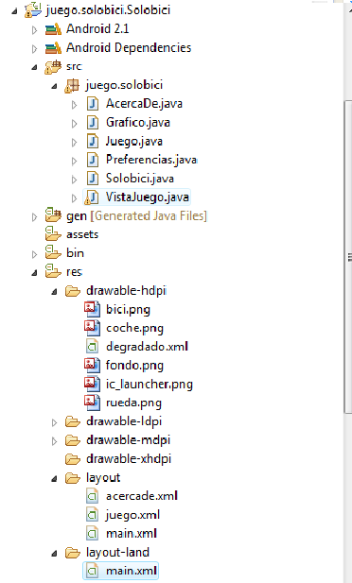
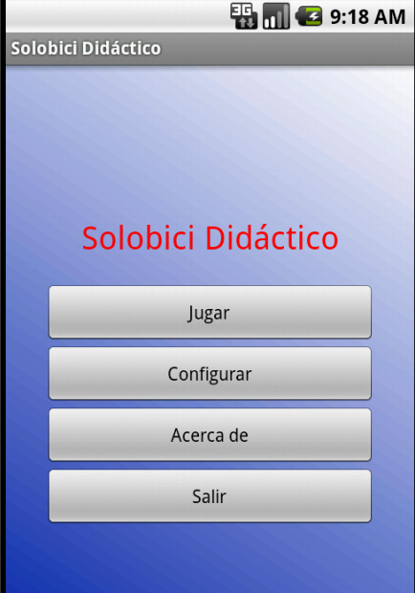
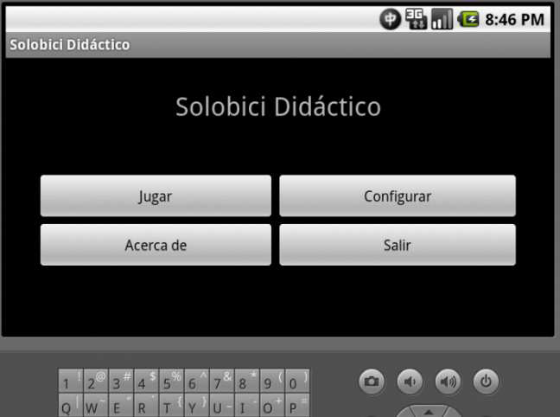

Slide 7
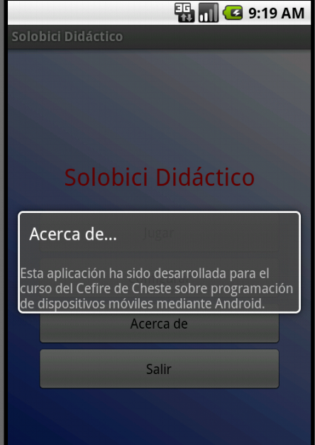
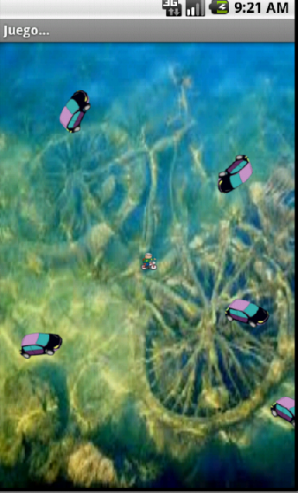

Slide 8
<?xml version="1.0" encoding="utf-8"?>
<LinearLayout
xmlns:android="http://schemas.android.com/apk/res/android"
android:orientation="vertical"
android:layout_width="fill_parent"
android:layout_height="fill_parent" >
<TextView android:id="@+id/LblMensaje"
android:layout_width="fill_parent"
android:layout_height="wrap_content" />
<Button android:id="@+id/Boton01"
android:text=“ @String / Jugar"
android:layout_width=" fill_parent”
android:layout_height="wrap_content“ />
<Button android:id="@+id/Boto02"
android:text=“@String /Configurar"
android:layout_width=" fill_parent " android:layout_height="wrap_content" />
<Button android:id="@+id/Boto03"
android:text=“@String /Acerca De"
android:layout_width=" fill_parent"
android:layout_height="wrap_content" />
<Button android:id="@+id/Boton04"
android:text=“@String /Salir"
android:layout_width=" fill_parent" android:layout_height="wrap_content" />

Slide 9
package juego.solobici;
import android.app.Activity;
import android.os.Bundle;
public class SoloBici extends Activity {
private Button BAcercaDe;
private Button BJuego;
public void onCreate(Bundle savedInstanceState) {
super.onCreate(savedInstanceState);
setContentView(R.layout.main);
final TextView lblMensaje = (TextView)findViewById(R.id.LblMensaje);
BJuego = (Button)findViewById(R.id.Boton01);
Boton01.setOnClickListener(new View.OnClickListener() {
public void onClick(View view)
{ lanzarJuego(); }
});
BAcercaDe = (Button)findViewById(R.id.Boton02);
Boton021.setOnClickListener(new View.OnClickListener() {
public void onClick(View view){
lanzarAcercaDe(); }
});

Slide 10
Codigo Fuente: SoloBici
import android.app.Activity;
import android.os.Bundle;
public class AcercaDe extends Activity {
public void onCreate(Bundle savedInstanceState){
super.onCreate(savedInstanceState);
//Hacemos visible la interfaz/layoutque se encuentra en acercade.xml
setContentView(R.layout.acercade);
}
}
import android.app.Activity;
import android.os.Bundle;
public class Juego extends Activity {
public void onCreate(Bundle savedInstanceState) {
super.onCreate(savedInstanceState);
setContentView(R.layout.juego);
}
}

Slide 11
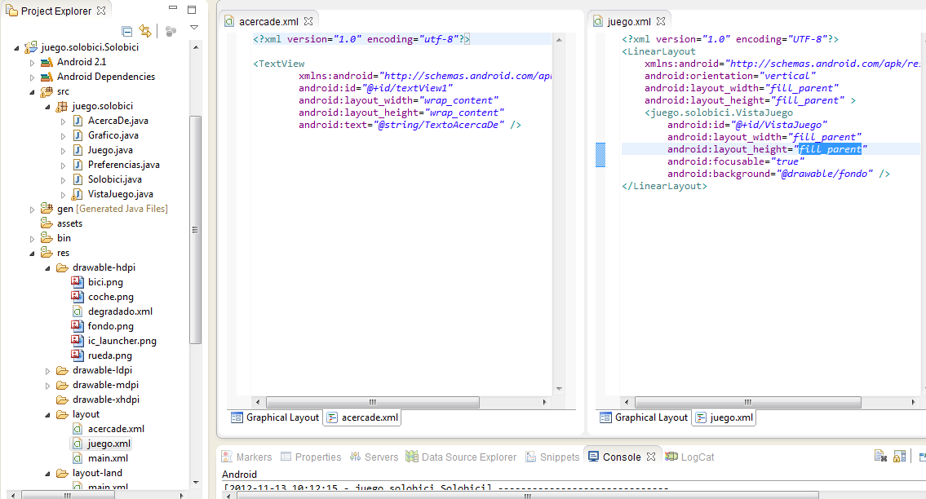

Slide 12
Public class SoloBici extends Activity {
Private Button bJuego;
Private Button acercaDe;
bJuego = (Button) findViewById(R.id.Boton01);
bJuego.setOnClickListener(new OnClickListener(){
public void onClick(View view) {
lanzarJuego(); }
});
public void lanzarJuego(){
Intent i = new Intent(this, Juego.class);
startActivity(i);
}
res\layoud\juego.xml
?xml version="1.0" encoding="UTF-8"?>
<LinearLayout
xmlns:android="http://schemas.android.com/apk/res/android"
android:orientation="vertical"
android:layout_width="fill_parent"
android:layout_height="fill_parent" >
<juego.solobici.VistaJuego
android:id="@+id/VistaJuego"
android:layout_width="fill_parent"
android:layout_height="fill_parent"
android:focusable="true"
android:background="@drawable/fondo" />
</LinearLayout>
public class Juego extends Activity {
public void onCreate(Bundle savedInstanceState {
super.onCreate(savedInstanceState);
setContentView(R.layout.juego);}
}

Slide 13
public class VistaJuego extends View {
private Vector<Grafico> Coches; //Vector con los Coches
private int numCoches ; //Número inicial de Coches
//Fragmentos/Motos en que se dividirá un Coche
private int numMotos = 3;
public VistaJuego(Context contexto, AttributeSet atributos);
protected void onSizeChanged(int w, int h, int oldw, int oldh) ,
protected void onDraw(Canvas canvas) ;}
Class Grafico {
private Drawable drawable; // Imagen
//Posición en la pantalla y velocidad de desplazamiento
private double posX, posY, incX, incY;
private int ancho, alto; // Dimensiones de la imagen
private int angulo, rotacion;// Ángulo y velocidad rotación
private int radioColision; // Para determinar si chocamos con algún objeto
private View view; // Vista donde dibujamos el gráfico
public static final int MAX_VELOCIDAD = 20;
Public Grafico ( View view, drawable Drawable);
public void dibujarGrafico(Canvas canvas);
public void incrementaPos();
public double distancia(Grafico g);
public boolean verificaColision(Grafico g);
public static double distanciaE(double xi, double yi, double xf,double yf);
}

Slide 15
